Slide 1


機器學習：股票漲跌預測
MACHINE LEARNING AND BIOINFORMATICS
教授：張天豪
報告：杜昀澤、謝亞城

Slide 2

Outline
股票選擇
無關
出口
進口
研究基礎
分類器
Random forest
Decision Tree
AdaBoost
Gradient Boosting
Logistic regression
KNN
實驗結果
總結

Slide 3
進出口相關股票選取

Slide 4
與匯率無關股票
股票 | 代碼
燦坤 | 2430
全國電子 | 6281
中華電信 | 2412

Slide 5
台幣貶值受惠股票(出口導向：電子設備、IC)
股票 | 代碼
台積電 | 2330
聯發科 | 2454
台達電 | 2308
國巨 | 2327
瑞昱 | 2379
矽統 | 2363

Slide 6
台幣升值受惠股票(進口導向：食品、塑膠)
股票 | 代碼
愛之味 | 1217
卜蜂 | 1215
聯華食 | 1231
台塑 | 1301
台苯 | 1310

Slide 7
Research base：
Predicting Stock Market Trends Using Machine Learning and Deep Learning Algorithms Via Continuous and Binary Data ; a Comparative Analysis
Reference：
M. Nabipour, P. Nayyeri, H. Jabani, S. S. and A. Mosavi, "Predicting Stock Market Trends Using Machine Learning and Deep Learning Algorithms
Via Continuous and Binary Data; a Comparative Analysis," in IEEE Access, vol. 8, pp. 150199-150212, 2020, doi: 10.1109/ACCESS.2020.3015966.

Slide 8
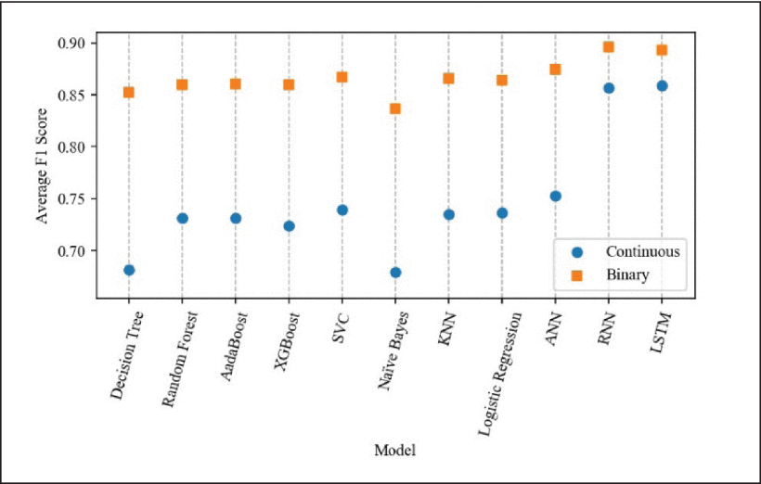
大綱描述：
選用十種技術指標(以十年的股票資料計算)當作輸入特徵，並對技術指標進行二元化資料預處理，顯示除了RNN、LSTM
，傳統的機器學習模型都有明顯的長進。
<連續指標與二元指標作為輸入特徵的準確率比較>
Notes:
資料量相較文獻中相對不足，可能造成準確率下降，

Slide 9

實驗方式：
First
十種技術指標
特徵選取
X
Second
十種技術指標$+$美金匯率、人民幣匯率
資料處理同技術指標
Notes:
基於此文獻進行匯率特徵的探討

Slide 10
技術指標 | 縮寫或描述
Simple moving average | SMA
Weighted 14 days moving average | WMA
Momentum | MOM
stochastic k | K值震盪
stochastic d | D值震盪
Relative strength index | RSI
Signal | =MACD
LWR | 慢速威廉指標
Accumulation／Distribution Oscillator | ADO(聚散擺盪)
Commodity Channel Index | CCI(順勢指標)

Slide 11
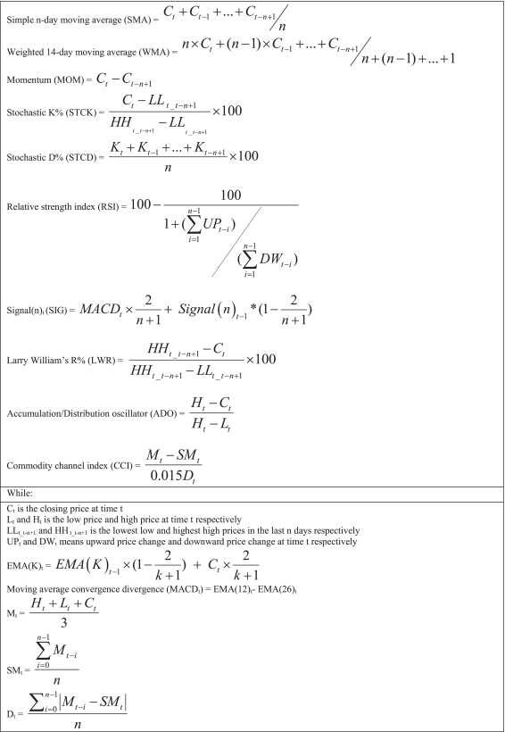
指標計算方式

Slide 12
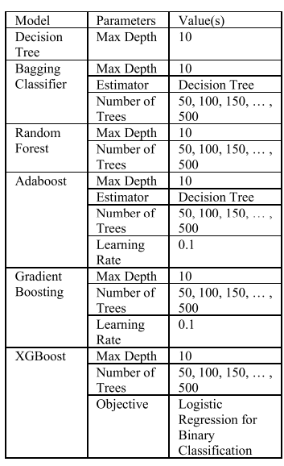
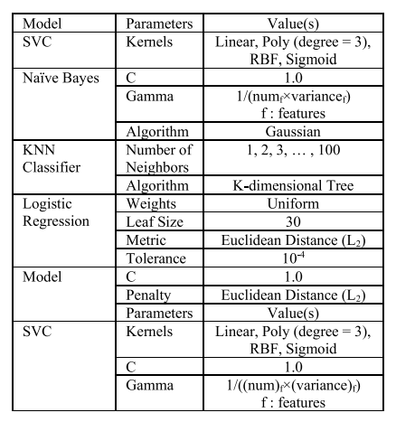
超參數調整

Slide 13
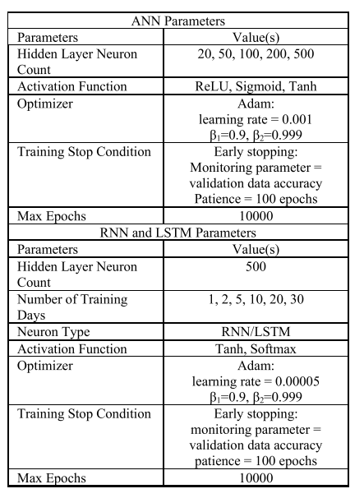
超參數調整

Slide 14
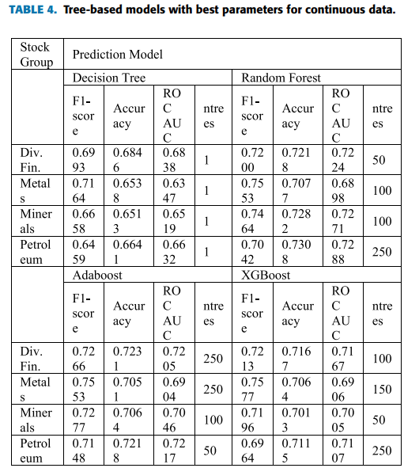
連續數據指標的準確率
準確率計算方式：
一般的accuracy
F1-score
套件的F1-SCORE：https://scikit-learn.org/stable/modules/generated/sklearn.metrics.f1_score.html

Slide 15
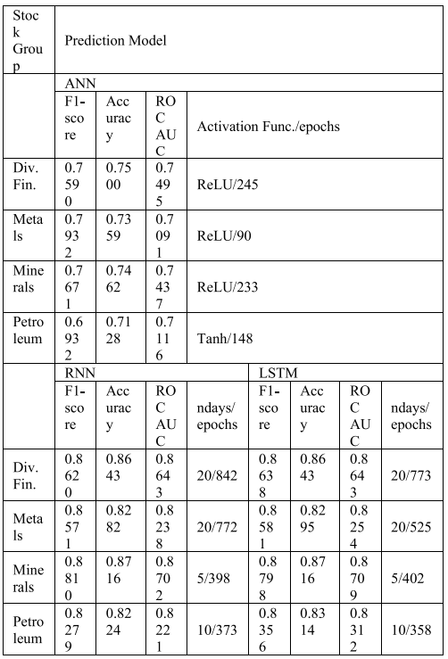
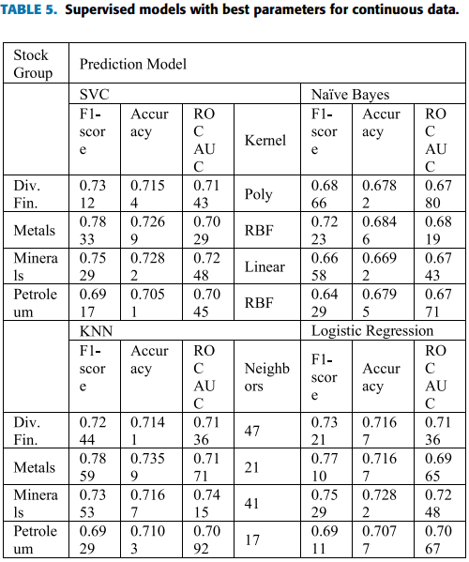
連續數據指標的準確率

Slide 16
實驗結果-Random forest、 Decision Tree

Slide 17
Random forest
Decision Tree
代碼 | 有匯率準確度 | 無匯率準確度 | 勝敗
2430 | 0.503 | 0.561 | Lose
6281 | 0.535 | 0.561 | Lose
2412 | 0.525 | 0.632 | Lose
代碼 | 有匯率準確度 | 無匯率準確度 | 勝敗
2430 | 0.461 | 0.502 | Lose
6281 | 0.525 | 0.521 | Win
2412 | 0.512 | 0.560 | Lose
無
關
2330 | 0.50 | 0.49 | Win
2454 | 0.50 | 0.50 | Lose
2308 | 0.49 | 0.50 | Lose
2327 | 0.497 | 0.508 | Lose
2379 | 0.499 | 0.495 | Win
2363 | 0.50 | 0.50 | Lose
2330 | 0.514 | 0.484 | Win
2454 | 0.506 | 0.512 | Lose
2308 | 0.480 | 0.474 | Win
2327 | 0.506 | 0.497 | Win
2379 | 0.489 | 0.487 | Win
2363 | 0.506 | 0.506 | Win
出
口

Slide 18

<進口>
代碼 | 有匯率準確度 | 無匯率準確度 | 勝敗
1217 | 0.551 | 0.566 | Lose
1215 | 0.519 | 0.504 | Win
1231 | 0.502 | 0.482 | Win
1301 | 0.557 | 0.527 | Win
1310 | 0.534 | 0.508 | Win
代碼 | 有匯率準確度 | 無匯率準確度 | 勝敗
1217 | 0.544 | 0.470 | Win
1215 | 0.502 | 0.514 | lose
1231 | 0.491 | 0.474 | Win
1301 | 0.538 | 0.493 | Win
1310 | 0.532 | 0.487 | Win
：除了進口相關股票，效果不彰
大部分效果很好

Slide 19
實驗結果-Gradient Boosting、 Adaboost

Slide 20
Gradient Boosting
Adaboost
代碼 | 有匯率準確度 | 無匯率準確度 | 勝敗
2430 | 0.504 | 0.540 | Lose
6281 | 0.525 | 0.521 | Win
2412 | 0.476 | 0.637 | Lose
代碼 | 有匯率準確度 | 無匯率準確度 | 勝敗
2430 | 0.527 | 0.534 | Lose
6281 | 0.551 | 0.529 | Win
2412 | 0.519 | 0.634 | Lose
無
關
2330 | 0.521 | 0.49 | Win
2454 | 0.50 | 0.49 | Win
2308 | 0.493 | 0.508 | Lose
2327 | 0.502 | 0.51 | Lose
2379 | 0.519 | 0.497 | Win
2363 | 0.506 | 0.49 | Win
2330 | 0.489 | 0.491 | Lose
2454 | 0.499 | 0.506 | Lose
2308 | 0.489 | 0.517 | Lose
2327 | 0.500 | 0.529 | Lose
2379 | 0.493 | 0.489 | Win
2363 | 0.512 | 0.493 | Win
出
口

Slide 21
<進口>
代碼 | 有匯率準確度 | 無匯率準確度 | 勝敗
1217 | 0.519 | 0.512 | Win
1215 | 0.510 | 0.515 | Lose
1231 | 0.499 | 0.500 | Lose
1301 | 0.538 | 0.519 | Win
1310 | 0.562 | 0.514 | Win
代碼 | 有匯率準確度 | 無匯率準確度 | 勝敗
1217 | 0.527 | 0.484 | Win
1215 | 0.482 | 0.515 | Lose
1231 | 0.510 | 0.495 | Win
1301 | 0.512 | 0.547 | Lose
1310 | 0.566 | 0.508 | Win
：匯率普遍有幫助!!!
大部分效果不佳

Slide 22
實驗結果-Logistic Regression、KNN

Slide 23
Logistic Regression
KNN
代碼 | 測試資料準確度 | 測試資料準確度 | 勝敗
2430 | 0.529 | 0.530 | Lose
6281 | 0.544 | 0.542 | Win
2412 | 0.538 | 0.538 | Win
代碼 | 測試資料準確度 | 測試資料準確度 | 勝敗
2430 | 0.538 | 0.538 | tie
6281 | 0.530 | 0.530 | tie
2412 | 0.527 | 0.527 | tie
無
關
2330 | 0.512 | 0.512 | tie
2454 | 0.530 | 0.530 | tie
2308 | 0.515 | 0.515 | tie
2327 | 0.500 | 0.500 | tie
2379 | 0.527 | 0.527 | tie
2363 | 0.500 | 0.500 | tie
2330 | 0.542 | 0.542 | tie
2454 | 0.467 | 0.467 | tie
2308 | 0.457 | 0.457 | tie
2327 | 0.497 | 0.497 | tie
2379 | 0.521 | 0.521 | tie
2363 | 0.480 | 0.480 | tie
出
口

Slide 24
<進口>
代碼 | 測試資料準確度 | 測試資料準確度 | 勝敗
1217 | 0.500 | 0.500 | tie
1215 | 0.508 | 0.508 | tie
1231 | 0.521 | 0.512 | Win
1301 | 0.564 | 0.564 | tie
1310 | 0.530 | 0.530 | tie
代碼 | 測試資料準確度 | 測試資料準確度 | 勝敗
1217 | 0.538 | 0.538 | tie
1215 | 0.544 | 0.544 | tie
1231 | 0.517 | 0.517 | tie
1301 | 0.514 | 0.514 | tie
1310 | 0.540 | 0.540 | tie
：匯率普遍對股票預測沒有任何影響
少數有正向幫助
匯率對股票預測沒有任何影響

Slide 25
公司/演算法 | Random forest | Decision Tree | AdaBoost | Gradient Boosting | Logistic regression | KNN | 勝率
燦坤 | Lose | Lose | Lose | Lose | Lose | tie | 1/6(16%)
全國電子 | Lose | Win | Win | Win | Win | tie | 5/6(83%)
中華電信 | Lose | Lose | Lose | Lose | Win | tie | 2/6(33%)
台積電 | Win | Win | Lose | Win | tie | tie | 5/6(83%)
聯發科 | Lose | Lose | Lose | Win | tie | tie | 3/6(50%)
台達電 | Lose | Win | Lose | Lose | tie | tie | 3/6(50%)
國巨 | Lose | Win | Lose | Lose | tie | tie | 3/6(50%)
瑞昱 | Win | Win | Win | Win | tie | tie | 6/6(100%)
矽統 | Lose | Win | Win | Win | tie | tie | 5/6(83%)
愛之味 | Lose | Win | Win | Win | tie | tie | 5/6(83%)
卜蜂 | Win | lose | Lose | Lose | tie | tie | 3/6(50%)
聯華食 | Win | Win | Win | Lose | Win | tie | 5/6(83%)
台塑 | Win | Win | Lose | Win | tie | tie | 5/6(83%)
台苯 | Win | Win | Win | Win | tie | tie | 6/6(100%)
Notes:
新增框框解釋所採用股票的結果原因，比如說全國電子，為何83%
勝率欄位定義問題

Slide 26


預測失敗原因探討：
-全國電子
燦坤
售賣產品比重：
家電:資通訊產品$=86:14$
比較
售賣產品比重：
家電:資通訊產品$=55:4$5
家用電子產品佔電機電子業進口金額第四名
實際上全國電子與匯率有高度相關
Reference：
https://reurl.cc/bG870v
https://www.teema.org.tw/industrial-performance.aspx

Slide 27
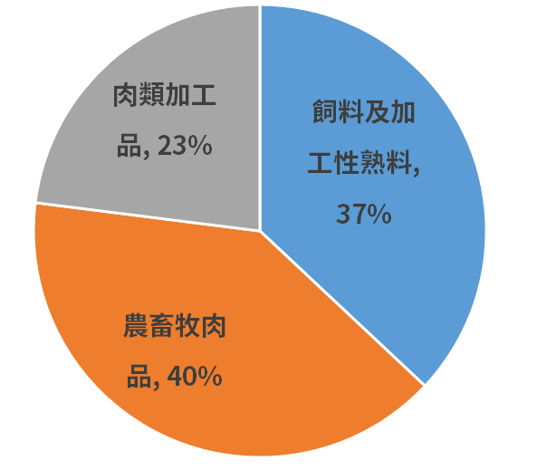
預測失敗原因探討：
-卜蜂
營收結構：
其主要營收來自於內銷：
實際上與匯率直接相關性很低
Reference：https://www.cmoney.tw/notes/note-detail.aspx?nid=517075

Slide 28
總結
正向：
不足：
準確度較低：可能因為資料量不足
台股、美股差異
對 ML 模型研究不夠
根據特徵重要度分析，匯率絕大部分具有正向幫助
就實驗結果，匯率的確提高準確度

Slide 29
THANKS TO YOU
ENDING

